Slide 1
Elegia e Ovidio
A CURA DELLA CLASSE 4^H
SOTTO LA SUPERVISIONE DELLA PROFESSORESSA A. CANNONE
a.s. 2016/2017

Slide 2
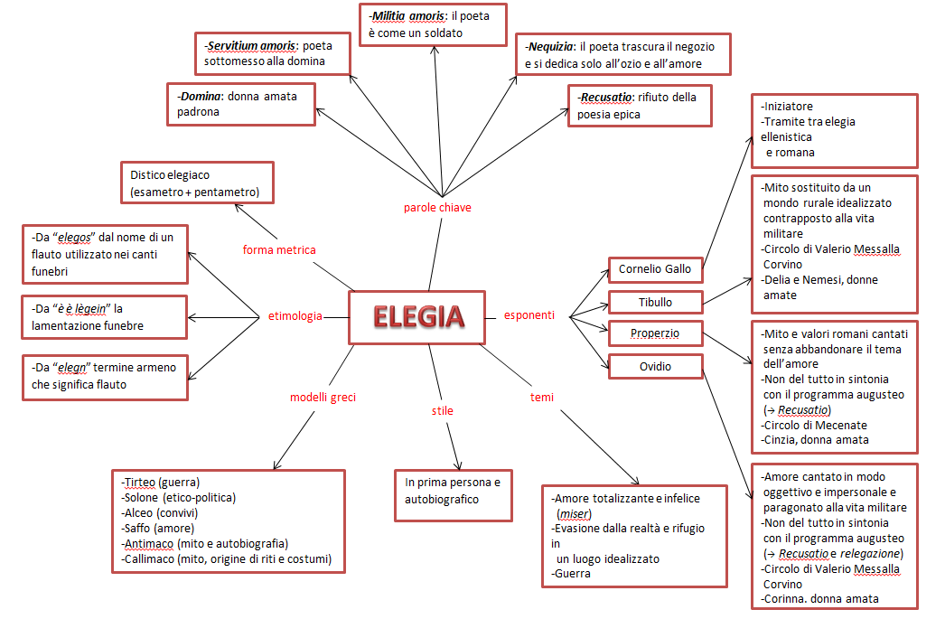

Slide 3
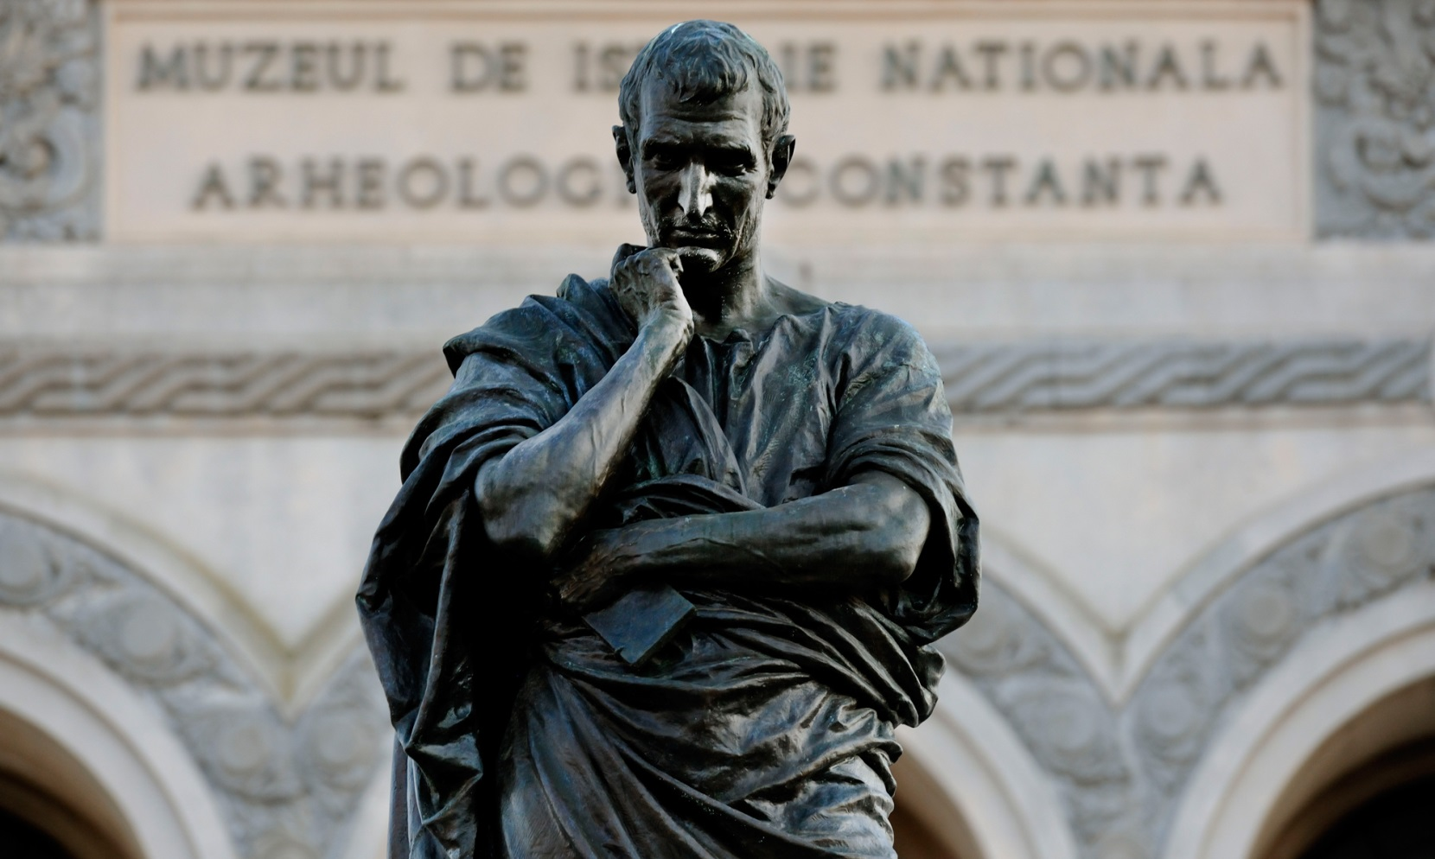
OVIDIO
UN POETA NON SOLO ELEGIACO

Slide 4
VITA
Le uniche informazioni sulla vita di Publio Ovidio Nasone ci arrivano dall’autore stesso attraverso le sue opere, in particolare dall’elegia di natura autobiografica 4,10 dei Tristia
Publio Ovidio Nasone nasce nel 43 a.C. a Sulmona in Abruzzo da una famiglia agiata di ordine equestre.
A 12 anni si reca a Roma dove frequenta le migliori scuole di retorica della città al fine di intraprendere la carriera forense e politica, voluta dal padre. Completa poi i suoi studi ad Atene, viaggiando anche in Egitto, Asia e Sicilia.
Al ritorno a Roma decide di intraprendere l’attività poetica andando contro il volere del padre.
Conosce personaggi di grande spicco quali gli elegiaci Gallo e Properzio, il poeta Orazio ed entra a far parte del circolo di Valerio Messalla Corvino, non essendo in linea con gli ideali augustei del circolo di Mecenate.
Al culmine del suo successo viene condannato con un pretesto alla relegatio da Augusto (allontanamento da Roma senza però la perdita né della cittadinanza né dei beni).
Si reca quindi a Tomi in Romania dove muore nel 18 d.C.

Slide 5
Pensiero e poetica
Indifferenza alla vita politica
Decide di compiere la recusatio
Argomento principale delle sue opere è l’amore → (Amores,1,1)
L’amore è però concepito come un gioco galante, in contrasto con quella che gli altri elegiaci consideravano un’esperienza totalizzante
Generalmente nelle sue opere non vi è una componente autobiografica
Verseggiatore abile di straordinaria espressività e fluidità, immaginazione fervida e intelligente temperamento di narratore → sperimentazione poetica

Slide 6
OPERE
Amores (dopo 20 a.C.)
Trilogia erotico-didascalica (1 a.C.- 1 d.C.)
Ars amatoria
Medicamina faciei femineae
Remedia amoris
Heroides (15 a.C.- 8 d.C.)
Metamorfosi (2-8 d.C.)
I fasti (2-8 d.C.)
Opere dell’esilio (8-12 d.C.)
Tristia (elegie dell’esilio)
Epistulae ex Ponto (epistole in versi dell’esilio)

Slide 7
I. Amores
Genere: elegie amorose
Metro: distici elegiaci
Struttura: 3 libri
Contenuto: avventure d’amore, serenate notturne, incontri notturni, gelosia, tradimenti, ecc.
Aspetti innovativi rispetto a Tibullo e Properzio:
la donna amata, Corinna, non ha un ruolo incisivo
la sofferenza causata dall’amore viene descritta con distacco e ironia
l’amore non è più inteso come servitium amoris ma viene paragonato alla guerra

Slide 8
II. Trilogia erotico-didascalica
Ars amatoria, Medicamina faciei femineae, Remedia amoris
Metro: distici elegiaci
Genere: poemetti erotico-didascalici
Modelli: Lucrezio e le Georgiche di Virgilio
Tono: scherzoso, giocoso, spregiudicato
Importanza: a. segna il termine della poesia elegiaca
b. documenta vita quotidiana dell’antica Roma
 | Ars amatoria | Medicamina faciei | Remedia amoris
Struttura | 3 libri | 1 libro (rimasti solo 100 versi) | 1 libro
Contenuto | Libro 1→ come conquistare le donne Libro 2→ come conservare l’amore Libro 3→ insegnamenti su come conquistare gli uomini | Tecniche di preparazione per alcune ricette di bellezza, consigli sulla cosmesi | Insegnamenti su come liberarsi dall’amore
Scopo | Insegnare all’amante l’arte dell’amore | Aiutare le donne a perseguire i propri interessi amorosi | Guarire il malato dall’amore
Novità | Disinvolta spregiudicatezza dell’amante nei confronti della morale tradizionale | Contrasta il tradizionale rifiuto dell’uso della cosmesi | L’amante non è più inguaribilmente tormentato dall’amore

Slide 9
III. Heroides
Fonti: a. mito greco→ che traduce, riscrive e modifica
b. poesia ellenistica
c. poesia latina di Catullo e Virgilio
Modello: forse l’elegia 4,3 di Properzio (lettera)
Titolo: dal latino ‘eroine’, indica una raccolta di lettere poetiche
Lettere: 1-15→ scritte da eroine del mondo greco
16-21→ scritte da tre innamorati con le annesse risposte
Struttura: ogni lettera presenta un monologo costruito su una situazione-modello
Contenuto: poesie del lamento, ricordano la tradizione elegiaca di poesia del dolore e del pianto
Novità: viene approfondita la psicologia femminile, dando voce alla donna e alle sue ragioni

Slide 10
IV. Metamorfosi
Genere: poema epico-collettivo
Fonte: mito greco
Modelli: Àitia di Callimaco, Metamorfosi di Nicandro di Colofone, tecnica del racconto ad incastro greca
Sviluppi: modello per le arti figurative grazie alla precisa descrizione dei miti
Scopo: realizzare un’opera di carattere universale
Tema unificante: la metamorfosi→ racconti di trasformazione
Struttura: 15 libri contenenti 250 miti disposti in ordine cronologico, dal ‘caos’ fino ai suoi giorni
Stile: vario e mutevole, corrisponde al contenuto
Visione del mito: disincantata→ il mito non ha più valenza religiosa, gli dei e gli eroi sono umanizzati
Poeta: non è un narratore oggettivo ma interviene a commentare il racconto
Rapporto con Augusto: involontariamente lo celebra, fa del regime augusteo culmine e coronamento della storia del mondo

Slide 11
SITOGRAFIA
https://it.wikipedia.org/wiki/Publio_Ovidio_Nasone
http://www.treccani.it/enciclopedia/publio-ovidio-nasone/
http://www.progettovidio.it/ovidio.asp
https://it.wikipedia.org/wiki/Amores
https://it.wikipedia.org/wiki/Eroidi
https://it.wikipedia.org/wiki/Le_metamorfosi_(Ovidio)
BIBLIOGRAFIA
Gian Biagio Conte-Emilio Pianezzola, ‘Fondamenti di letteratura latina’ volume 2, Edizione compatta ‘Le Monnier scuola’
Giovanna Garbariano-Lorenza Pasquariello, ‘Colores’ volume 2, Edizione ‘Paravia Pearson’

Slide 20
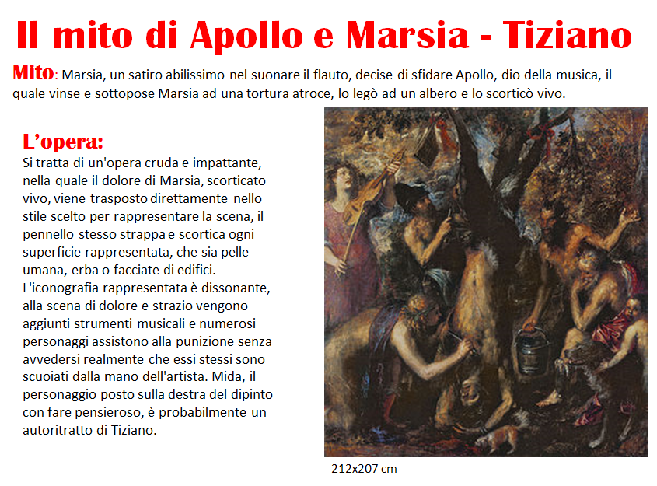

Slide 21
